Slide 1
Модуль кластерного анализа, основанный на функции конкурентного сходства FRiS
Сазонов Александр Владимирович
Научный руководитель: Черкашин Евгений Александрович

Slide 2
Цели работы – реализовать модуль алгоритмов FRiS для языка программирования C++ и среды R [9]. Задачи:
реализовать модуль алгоритмов FRiS для C++;
реализовать модуль алгоритмов FRiS для среды R;
произвести тестирование модулей

Slide 3
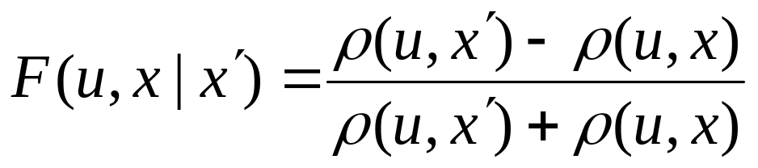
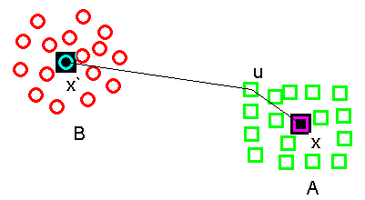
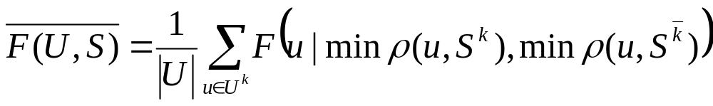
Function of Rival (Concurrent) Similarity (FRiS)

Slide 4
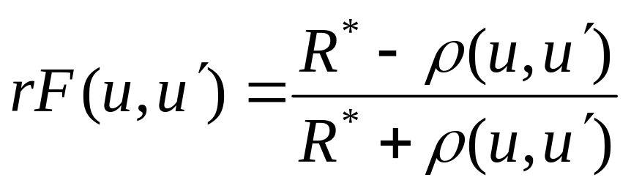
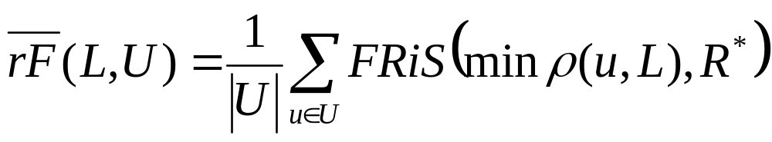
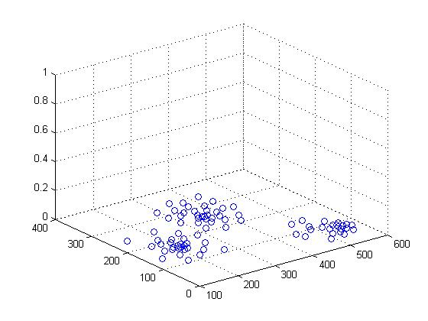
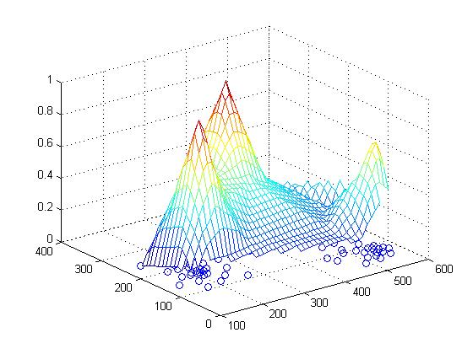
Редуцированная FRiS функция

Slide 5
FRiS-Tax
FRiS-Cluster – делит объекты на кластеры
FRiS-Class – объединяет кластеры в классы

Slide 6
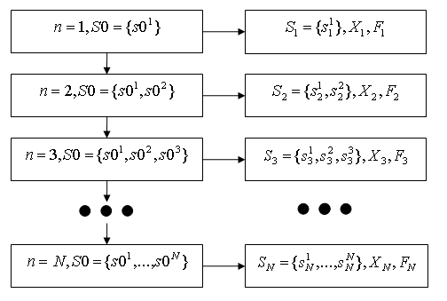
Схема работы алгоритма FRiS-Cluster

Slide 7
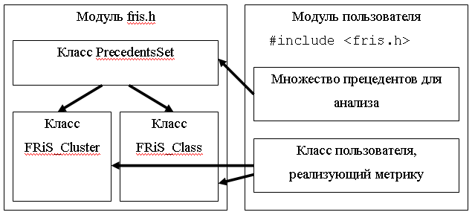
Модуль fris.h

Slide 8
template < typename Metric, typename IDArray = PrecedentSet <unsigned> >
class FRiS_Cluster
double NextLocalMax(typename IDArray& TS, typename IDArray& OldStolps,
typename IDArray& OutTS, typename IDArray& OutStolps,
double& Q2, unsigned n, double Q1 = -1)
double QualityRating(typename IDArray& TS, typename IDArray& Stolps)
void SpecifyStolps(typename IDArray& TS, typename IDArray& Stolps)
template < typename Metric, typename IDArray = PrecedentSet <unsigned> >
class FRiS_Class
void UniteClusters(typename IDArray& TS, typename IDArray& Stolps)

Slide 9
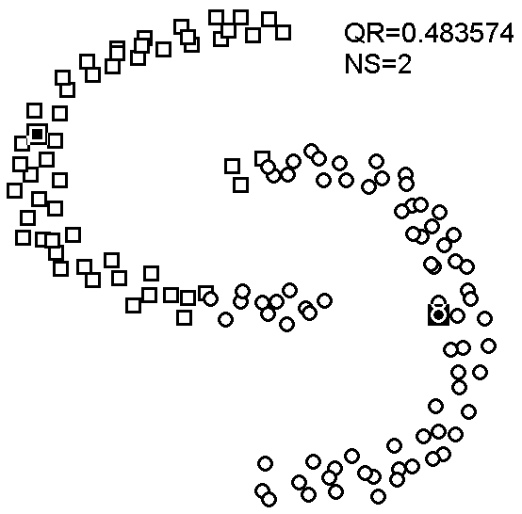
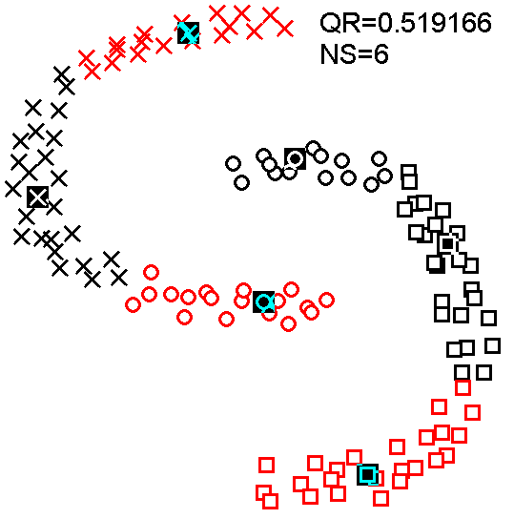
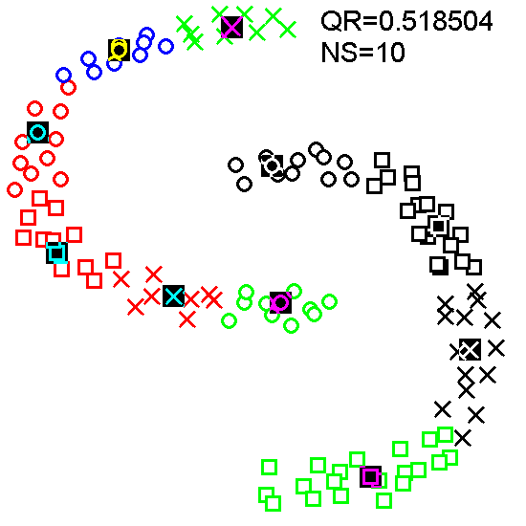
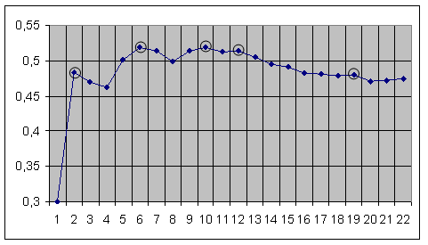

Slide 10
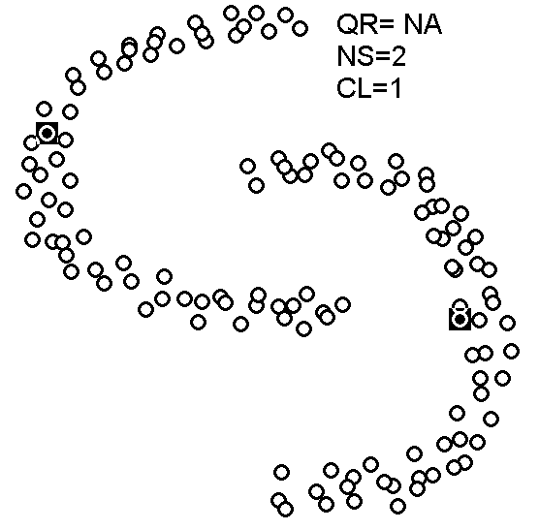
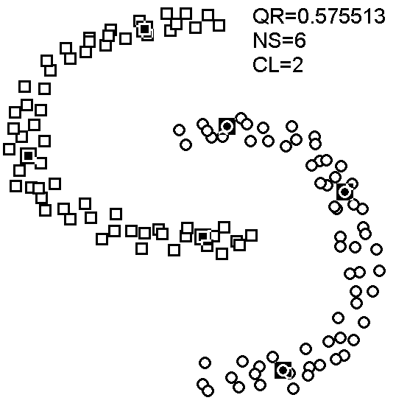
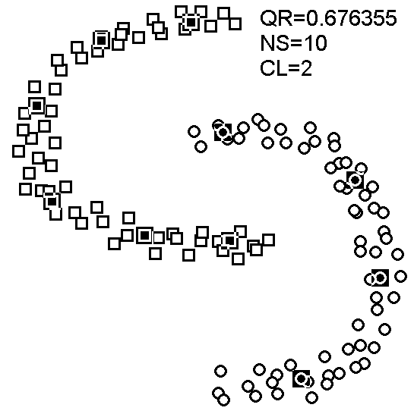
Объединение кластеров алгоритмом FRiS-Class

Slide 11
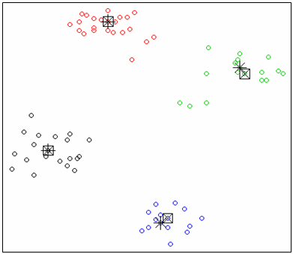


Slide 12
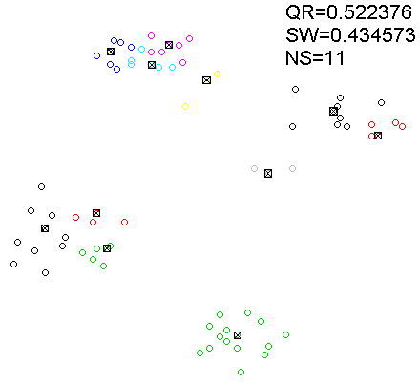
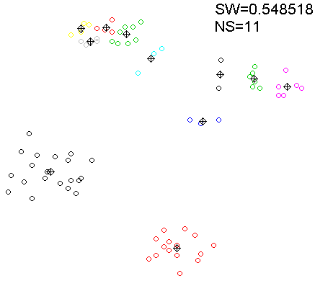


Slide 13
Институт математики им. С. Л. Соболева Сибирского отделения Российской академии наук
Загоруйко Николай Григорьевич
Борисова Ирина Артемовна

